Slide 1
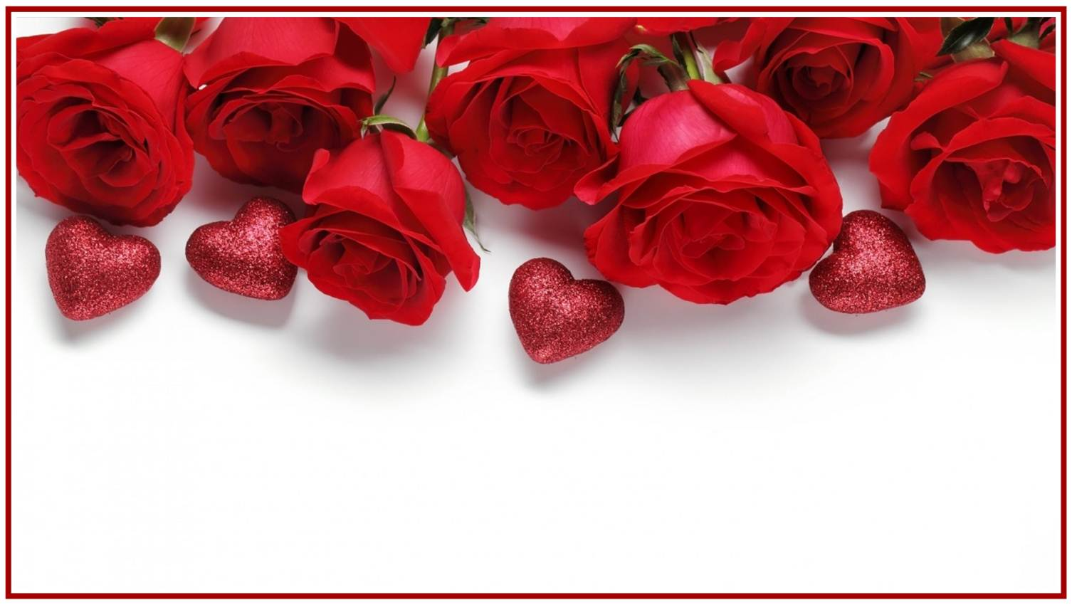




Slide 2
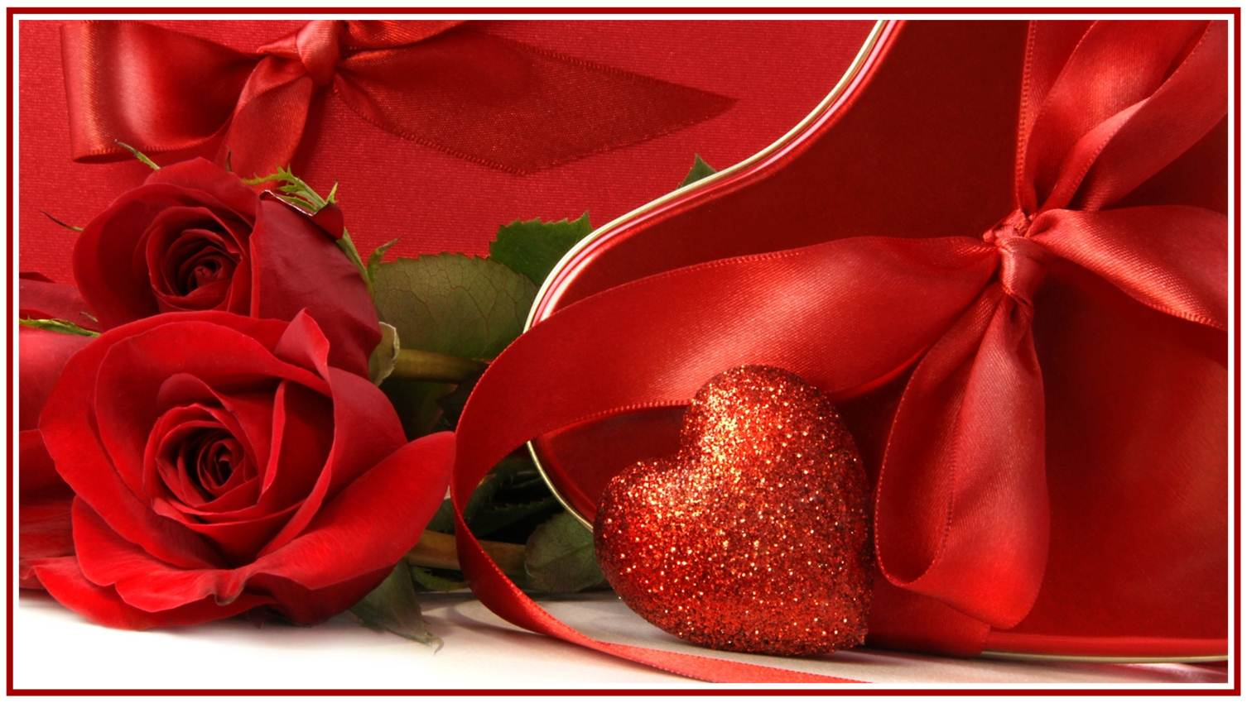
Yo amo, tú amas, el ama, nosotros amamos, vosotros amáis, ellos aman. Ojalá no fuese conjugación sino realidad. Mario Benedetti
El amor es como el fuego; suelen ver antes el humo los que están fuera, que las llamas los que están dentro. Jacinto Benavente

Slide 3
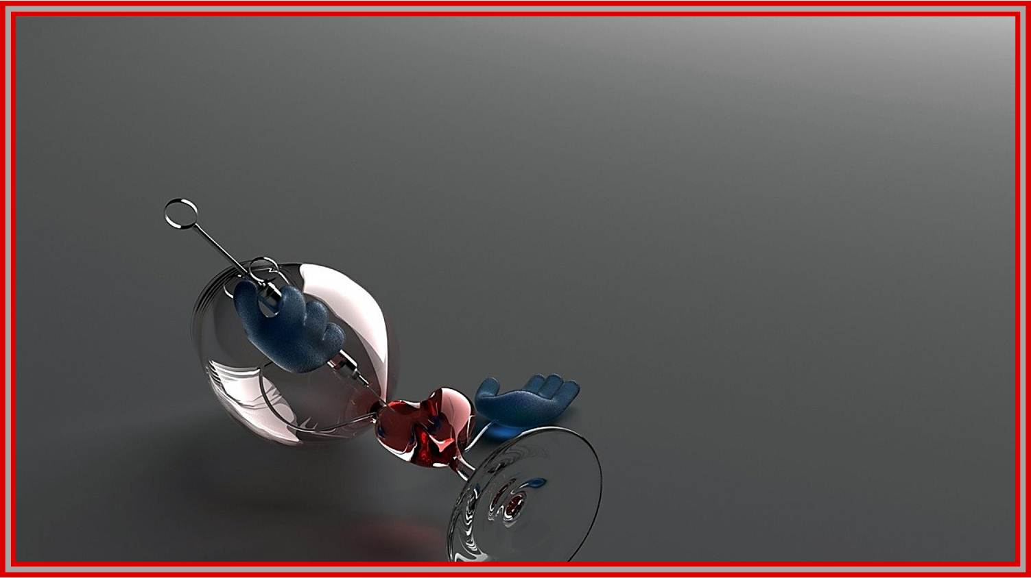
Lo que hace que los amantes no se aburran nunca de estar juntos, es que
se pasan el tiempo hablando siempre de sí mismos. François de la Rochefoucauld
Uno no puede hacer nada por las personas que
ama, sólo seguir amándolas. Fernando Savater
Puede haber amor sin celos,
pero no sin temores.
Miguel de Cervantes

Slide 4

El amor, como ciego que es, impide a los amantes ver las divertidas tonterías que cometen.
William Shakespeare
Siempre que haya un vacío en tu vida, llénalo de amor. Amado Nervo
Todo lo que se hace por amor, se hace más allá del bien y del mal. Friedrich Nietzsche

Slide 5
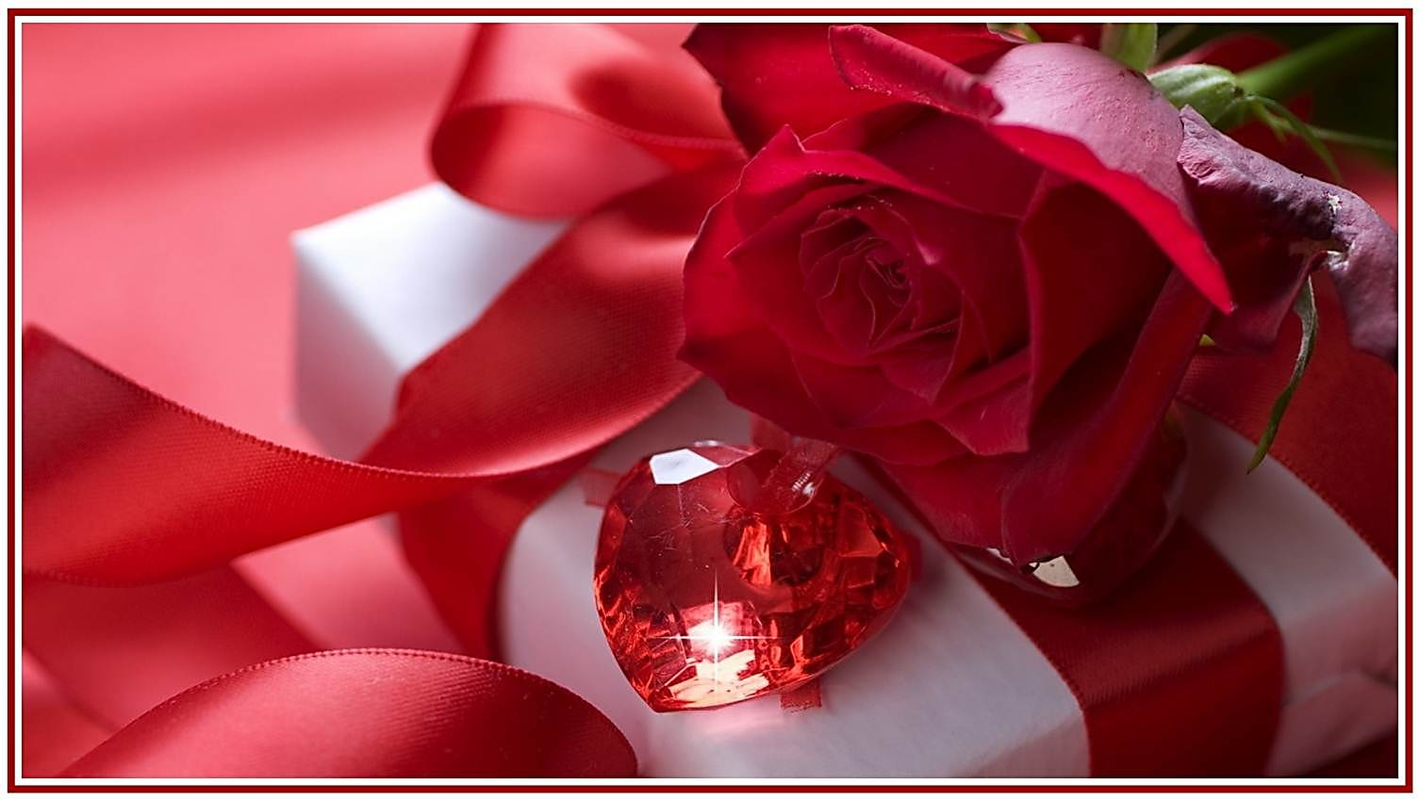
Hay quien ha venido al mundo para enamorarse de una sola mujer y, consecuentemente, no es probable que tropiece con ella. José Ortega y Gasset
Lo malo del amor es que muchos lo confunden con la gastritis y, cuando se han curado de la indisposición, se encuentran con que se han casado. Groucho Marx

Slide 6
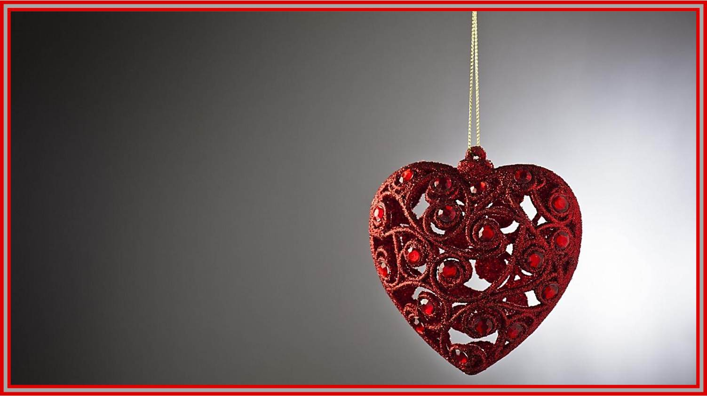
El amor, a quien pintan ciego, es vidente y perspicaz, porque el amante ve cosas que el indiferente no ve y por eso ama.
José Ortega y Gasset
No hay hombre tan cobarde a quien el amor no haga valiente y transforme en héroe. Platón
El amor vive más de lo que da que de lo que recibe. Concepción Arenal

Slide 7
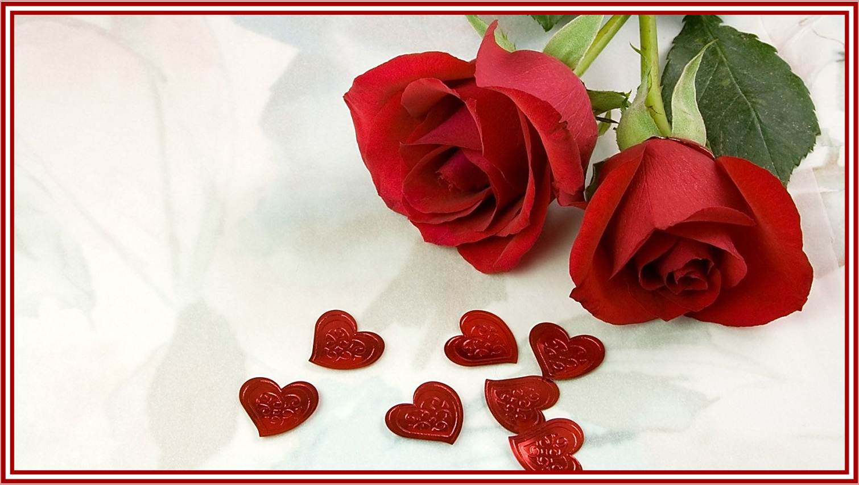
El amor nunca tiene razones, y la falta del amor tampoco. Eugene O'Neill
El amor es como el agua, si algo no lo agita, se echa a perder.
Arturo Graf
Si tú me amaras y yo te amase, ¡cómo nos amaríamos!.
Paul Géraldy

Slide 8
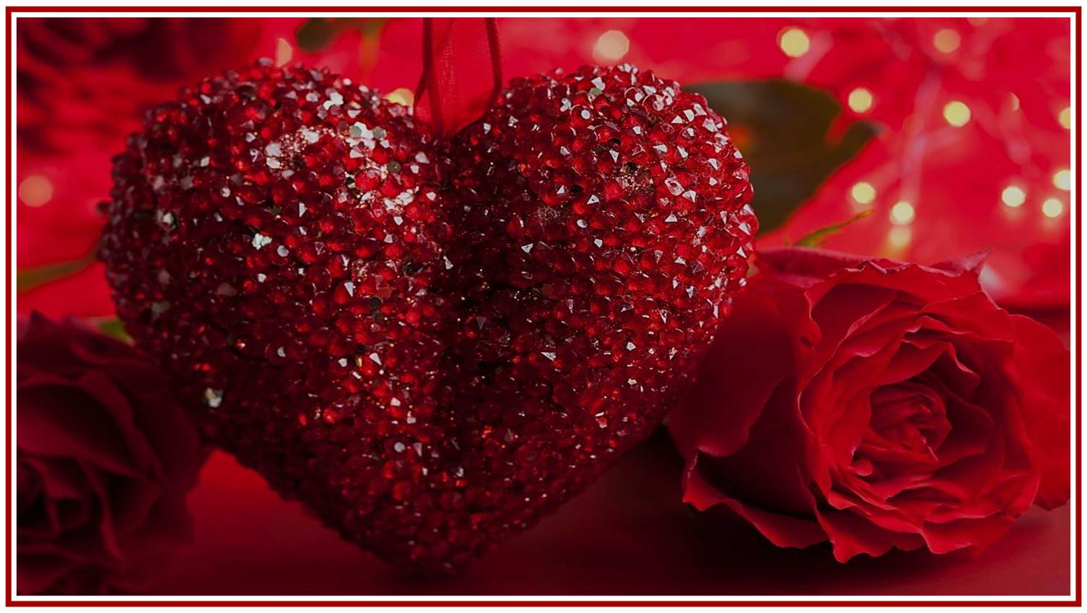
Los que padecéis porque amáis, amad más todavía; morir de amor es vivir.
Victor Hugo
Todo en el amor es triste, mas, triste y todo, es lo mejor que existe.
Ramón de Campoamor
Cuanto más se ama a un amante, más cerca se está de odiarle.
François de la Rochefoucauld

Slide 9
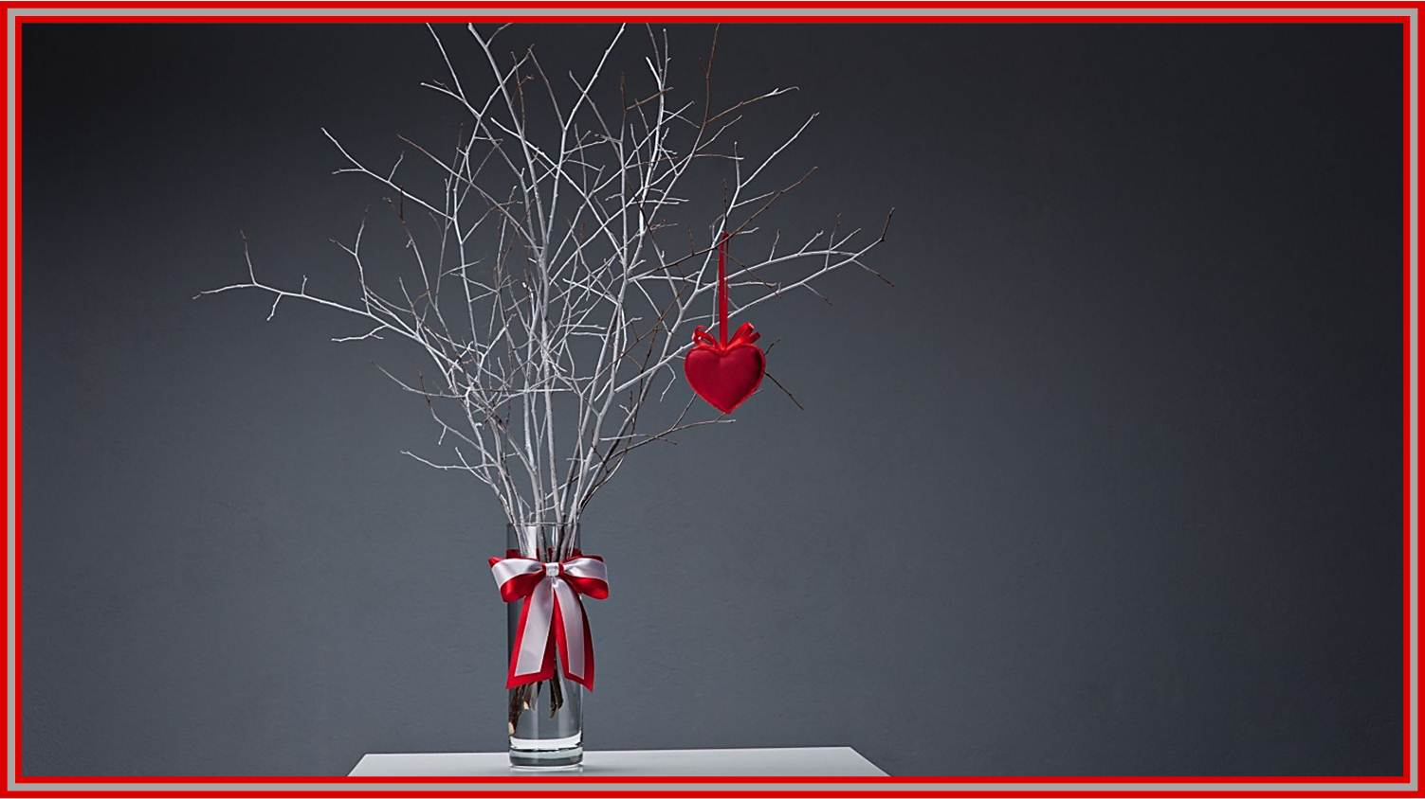
Purifica tu corazón antes de permitir que el amor se asiente en él, ya que la miel más dulce se agria en un vaso sucio. Pitágoras de Samos
Amar a alguien es decirle: tú no morirás jamás.
Gabriel Marcel
El amor es un misterio. Todo en él son fenómenos a cual más inexplicable; todo en él es ilógico, todo en él es vaguedad y absurdo. Gustavo Adolfo Bécquer

Slide 10
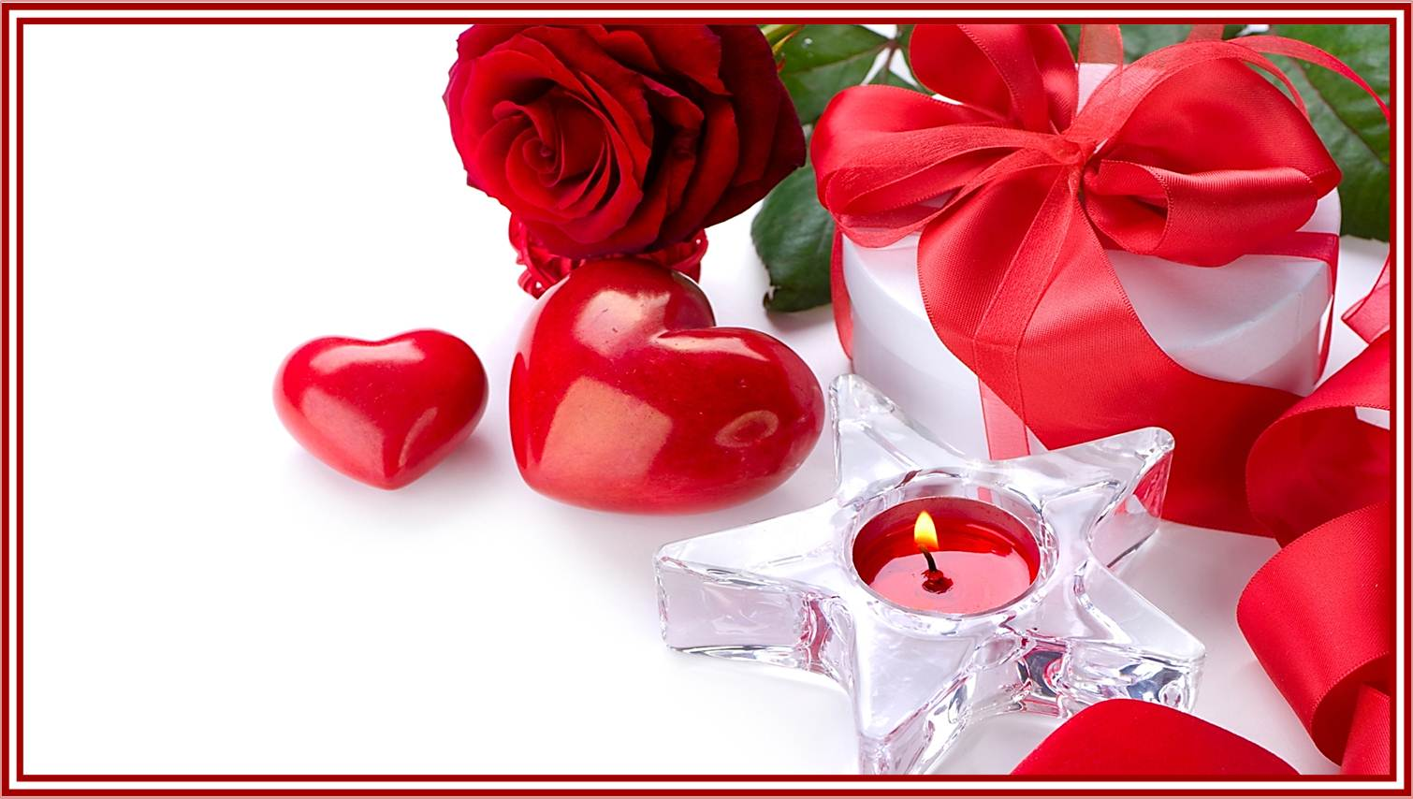
Si no te quieren como tú quieres que te quieran, ¿qué importa que te quieran?.
Amado Nervo
El amor tiene dos leyes: la primera, amar a los otros; la segunda, eliminar de nosotros aquello que impide a los otros amarnos.
Alexis Carrel

Slide 11
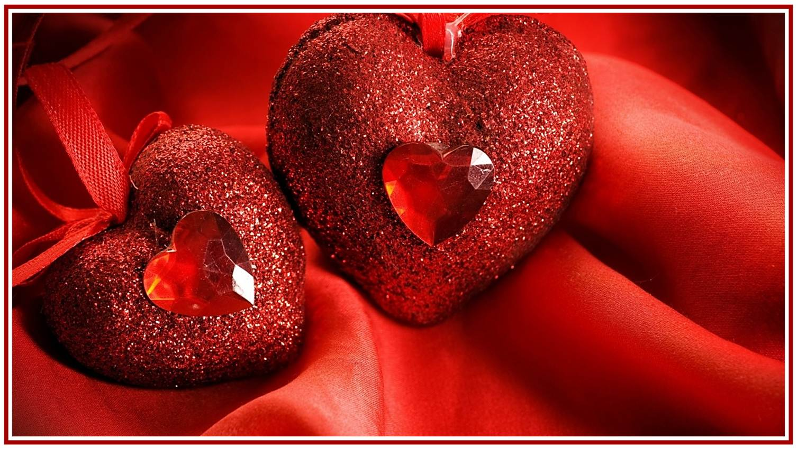
No ser amado es una simple desventura. La verdadera desgracia es no saber amar.
Albert Camus
Ama como puedas, ama a quien puedas, ama todo lo que puedas. No te preocupes de la finalidad de tu amor.
Amado Nervo
Uno debería estar siempre enamorado. Por eso jamás deberíamos casarnos.
Oscar Wilde

Slide 12
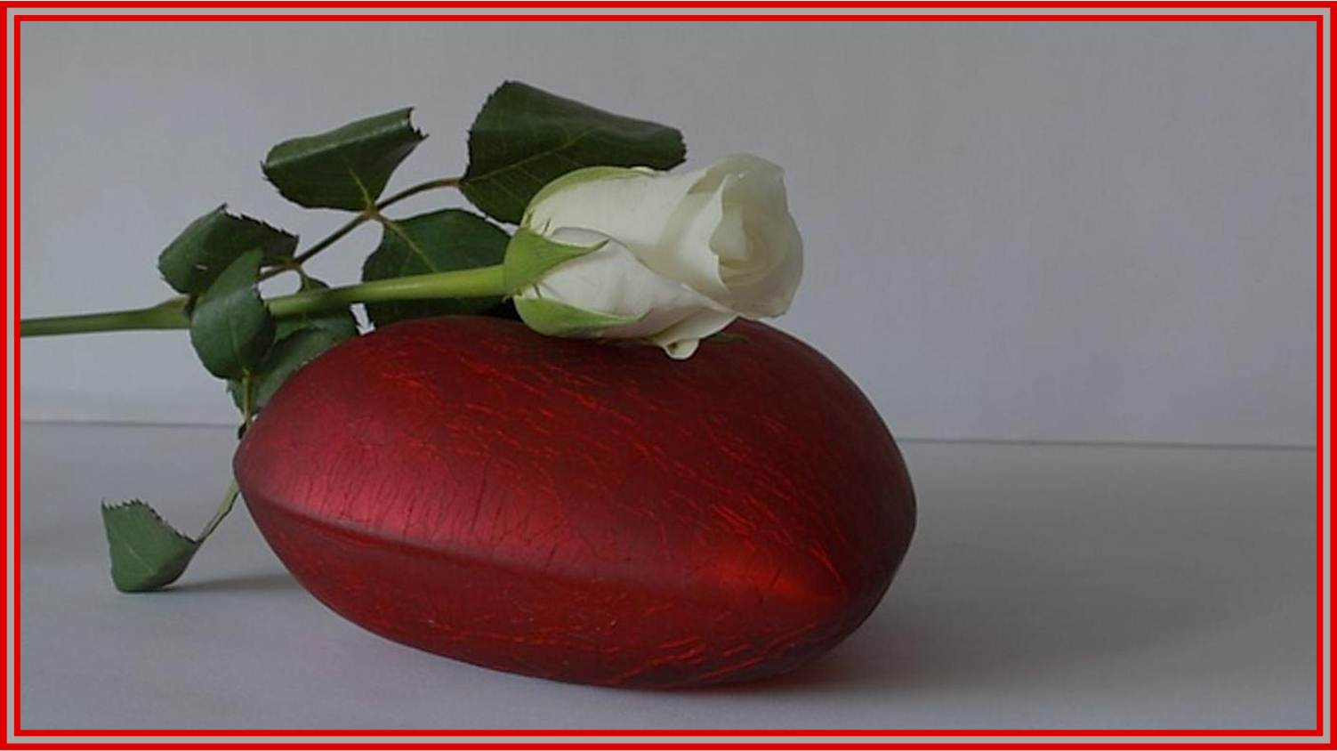
El amor no es capaz de ver los lados malos de un ser; el odio no es capaz de ver los lados buenos. Giovanni Papini
Se aprende a hablar, hablando. A estudiar, estudiando. A trabajar, trabajando. De igual forma se aprende a amar, amando.
San Francisco de Sales

Slide 13

En el amor todo ha terminado cuando uno de los amantes piensa que sería posible una ruptura. Paul Charles Bourget
Los ángeles lo llaman placer divino; los demonios, sufrimiento infernal; los hombres, amor.
Heinrich Heine
Es una locura amar, a menos de que se ame con locura.
Proverbio latino

Slide 14

Alguien que ama, no insulta ni maltrata. Lucía Extebarria
El primer amor es una pequeña locura y una gran curiosidad.
George Bernard Shaw
¡Oh amor poderoso¡ Que a veces hace de una bestia un hombre, y otras, de un hombre una bestia.
William Shakespeare

Slide 15
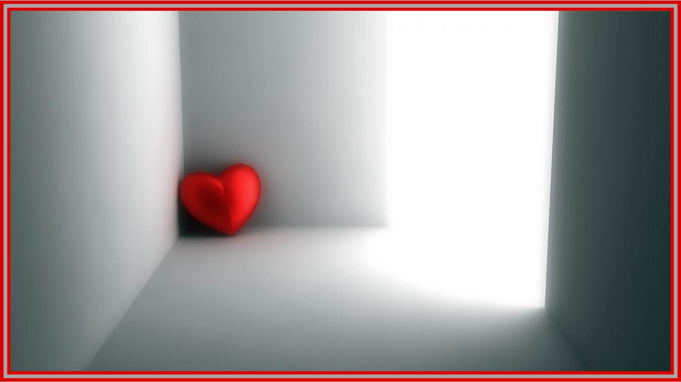
No hay disfraz que pueda largo tiempo ocultar el amor donde lo hay, ni fingirlo donde no lo hay.
François de la Rochefoucauld
He leído en alguna parte que para amarse hay que tener principios semejantes, con gustos opuestos.
George Sand
La raíz de todas las pasiones es el amor. De él nace la tristeza, el gozo, la alegría y la desesperación.
Lope de Vega

Slide 16
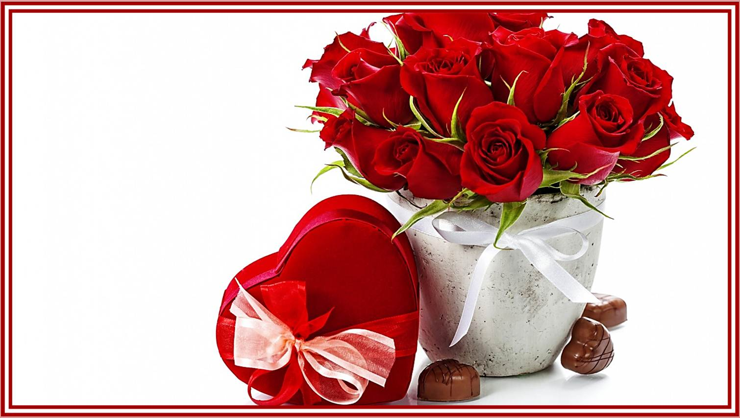

Así crece el amor: dando amor sin esperar cuánto puedes recibir a cambio. Sí, recibes. Llega mil veces más de lo que diste. Pero de una forma natural. No hay que exigirlo. Cuando lo exiges, no viene. Cuando lo exiges, lo has matado.
Osho, maestro espiritual hindú
Música:
First love - Igor Dvurechenskiy
Realización general
Rodrigo Valencia Cardona
Medellín-Colombia

Slide 17







¿Te ha gustado?
Puedes ver más entrando
Aquí
Además puedes recibir powerpoints en tu correo electrónico suscribiéndote aquí:

